Slide 1
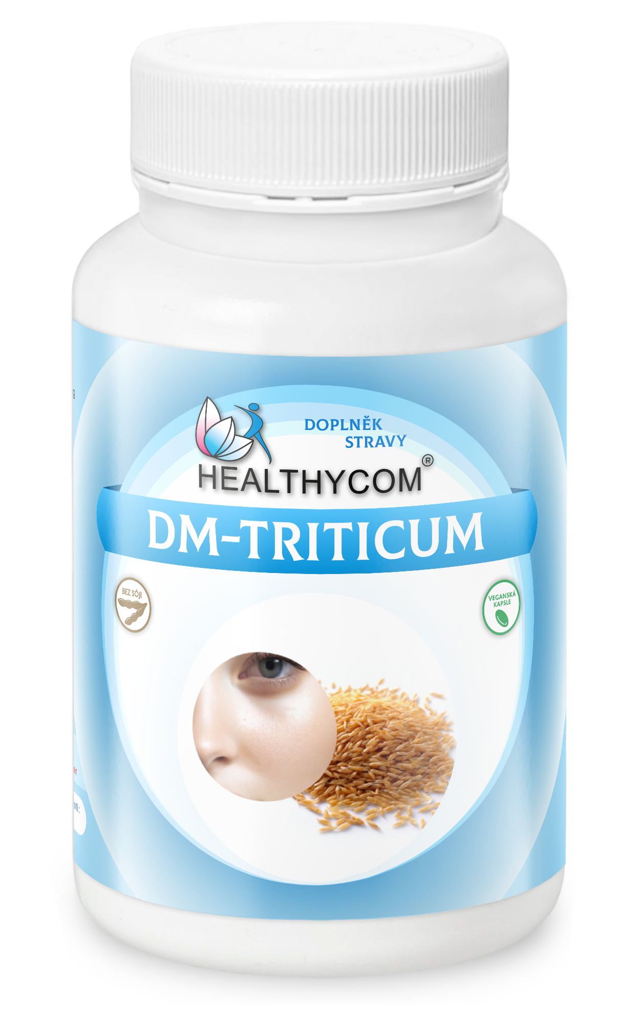
DM-TRITICUM
Prémiový doplněk stravy vyvinutý pro podporu zdravé pokožky a celkového zdraví. Obsahuje vysoce kvalitní olej z pšeničných klíčků, bohatý na vitamín E a esenciální mastné kyseliny. Produkt je navržen s ohledem na maximální vstřebatelnost a biologickou dostupnost aktivních látek.

Slide 2
Olej z pšeničných klíčků
Olej z pšeničných klíčků je přírodní ingredience bohatá na antioxidanty, zejména tokoferoly (vitamín E), které chrání buňky před volnými radikály. Přispívá k regeneraci pokožky, zlepšuje její elasticitu a chrání ji před předčasným stárnutím.

Slide 3
Vitamín E a jeho role
Vitamín E je klíčový antioxidant, který pomáhá chránit buněčné membrány. Podporuje imunitní systém, zlepšuje hojení a přispívá k celkovému zdraví pokožky. Jeho dostatečný příjem je nezbytný zejména při zvýšené zátěži organismu.

Slide 4
Biologická dostupnost a technologie
DM-TRITICUM využívá moderní technologii enkapsulace, která zajišťuje lepší ochranu aktivních látek a jejich pomalejší uvolňování. Želatinová kapsle s glycerinem přispívá k zachování čerstvosti a stability produktu po celou dobu trvanlivosti.

Slide 5
Kvalita, bezpečnost a složení
Produkt splňuje přísné normy kvality dle evropských předpisů. Neobsahuje sóju, GMO ani konzervanty. Je vhodný pro každodenní užívání jako součást zdravého životního stylu. Transparentní složení bez skrytých přísad.

Slide 6
Zkušenosti a doporučení
Mnoho uživatelů zaznamenalo zlepšení elasticity pokožky, zmírnění suchosti a celkovou vitalitu. DM-TRITICUM je oblíbený mezi těmi, kdo hledají přírodní a efektivní podporu zdraví bez zbytečné chemie.

Slide 7
Doporučené užívání
Doporučuje se užívat 1–2 kapsle denně, nejlépe během jídla. Vždy je vhodné konzultovat s lékařem nebo lékárníkem, zejména pokud užíváte jiné doplňky nebo léčiva.

Slide 8
Shrnutí a výhody
DM-TRITICUM je jedinečný doplněk stravy s důrazem na kvalitu, účinnost a přírodní původ. Podporuje zdraví pokožky, chrání buňky a zlepšuje celkovou vitalitu organismu. Vhodný pro ženy i muže všech věkových kategorií.

Slide 9
Kontaktujte nás
Máte-li zájem o více informací, neváhejte nás kontaktovat:
Web: www.healthycom.cz
E-mail: info@healthycom.cz
Sledujte nás na sociálních sítích a buďte součástí komunity zdraví.

